Slide 1



Spiele programmieren
mit der
GameWindow
-Bibliothek

Slide 2
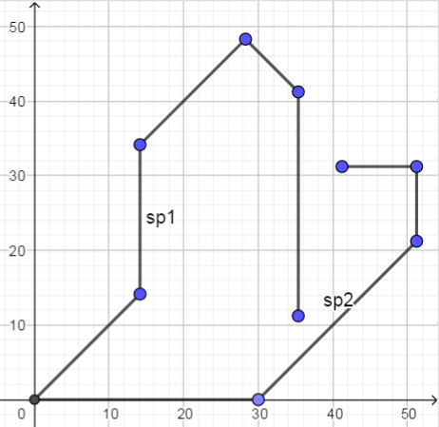
Bisher...
„Sprites“ bewegen sich als Punkte
in einem Koordinatensystem

Slide 3
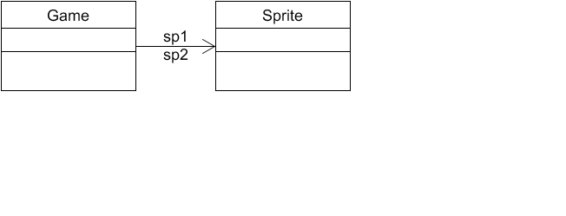
Bisher...
Klasse Game → Hauptklasse
Klasse Sprite → bewegte Figuren

Slide 4
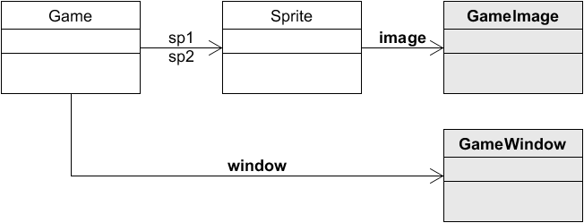
Neu: Sprites mit Grafik
Klasse GameImage → Bild (aus Bilddatei geladen)
Klasse GameWindow → Fenster zum Zeichnen

Slide 5
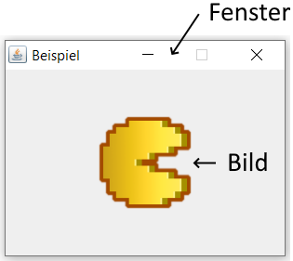
Neu: Sprites mit Grafik
Klasse GameImage → Bild (aus Bilddatei geladen)
Klasse GameWindow → Fenster zum Zeichnen

Slide 6
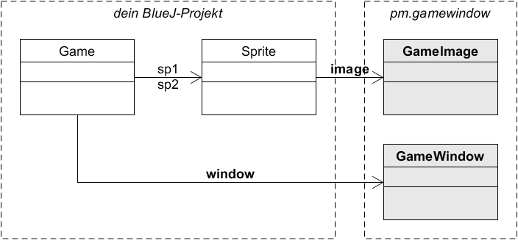
Neu: Sprites mit Grafik
GameImage und GameWindow sind
Teil der Bibliothek „pm.gamewindow“
→ schon fertig programmiert

Slide 7
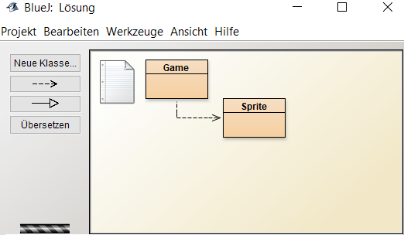
Klassen importieren
Dein BlueJ-Projekt enthält weiterhin
nur die Klassen, die du selbst programmierst.

Slide 8
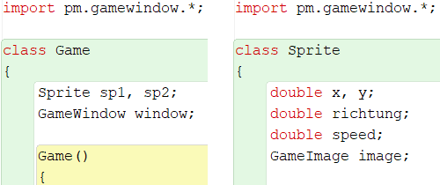
Klassen importieren
Mit der „import“-Anweisung kannst du
alle Klassen einer Bibliothek
im Quellcode deiner Klassen benutzen.

Slide 9
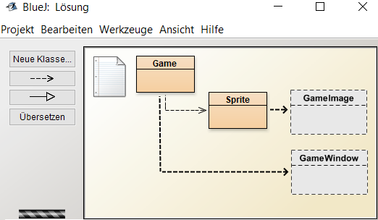
Klassen importieren
Die importierten Klassen musst du dir „dazudenken“ - sie werden nicht in BlueJ angezeigt!

Slide 10
Bibliotheken …
… ermöglichen einfachen Zugriff auf viele, bereits existierende Klassen.
→ ein Beispiel, wie OOP Arbeitsteilung und Wiederverwendung von Quellcode ermöglicht

Slide 11
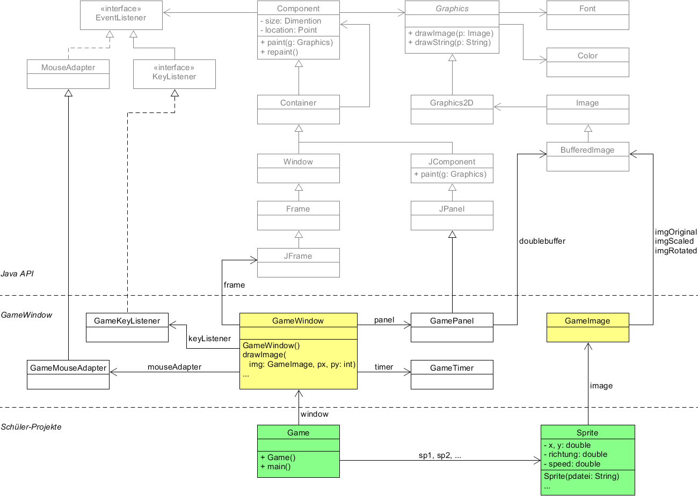

Slide 12
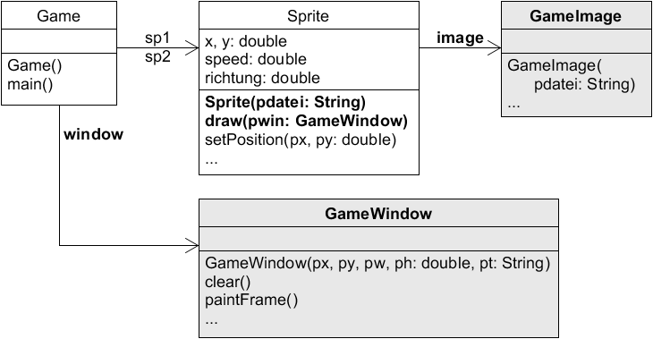
Projekt mit GameWindow im Detail

Slide 13
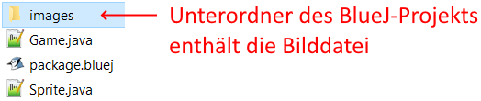
Klasse GameImage
Konstruktor: GameImage(String pdatei)
→ lädt ein Bild aus einer Bilddatei
Der Parameter muss den vollständigen Pfad zur Bilddatei enthalten.
Beispiel:
image = new GameImage("./images/ghost.png");

Slide 14
Klasse GameWindow
Konstruktor:
GameWindow(int px, int py, int pwidth, int pheight,
String ptitle)
px / py → Position des Fensters auf dem Bildschirm
pwidth / pheight → Breite und Höhe in Pixeln
ptitle → Text für die Titelleiste
Beispiel:
window = new GameWindow(
50, 50, 800, 600, "Beispiel");

Slide 15
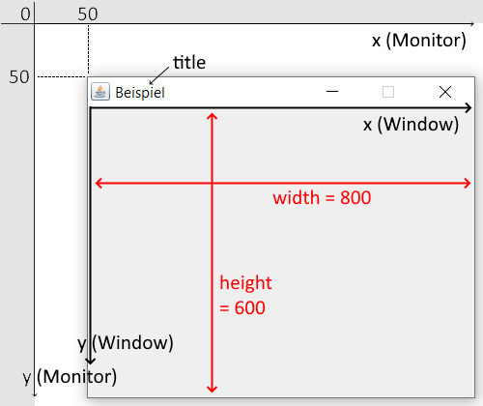
Klasse GameWindow
Koordinaten-Ursprung
des Monitors und des
GameWindow
liegt jeweils
in der
linken, oberen Ecke!
… = new GameWindow(50, 50, 800, 600, "Beispiel");

Slide 16
Klasse Sprite
class Sprite
{
double x, y;
double speed, richtung;
GameImage image;
// Konstruktor: erzeugt GameImage-Objekt
Sprite(String pdatei)
{
image = new GameImage(pdatei);
}
...

Slide 17
Klasse Sprite
...
/**
* Zeichnet das GameImage des Sprites
* an den Koordinaten x / y
* auf das GameWindow,
* das als Parameter„pwin“ übergeben wird.
*/
void draw(GameWindow pwin)
{
pwin.drawImage(image, x, y);
}
...

Slide 18
Hauptklasse
class Game
{
Sprite sp1, sp2;
GameWindow window;
Game()
{
sp1 = new Sprite("images/ghost1.png");
sp2 = new Sprite("images/ghost2.png");
window = new GameWindow
(50, 50, 800, 600, "Beispiel");
}
...

Slide 19
Hauptklasse
void main()
{
sp1.setPosition(100, 250);
sp1.setPosition(600, 250);
sp1.draw(window);
sp2.draw(window);
window.paintFrame();
}
Erläuterung: Zeichnet die Bilder der Sprites an den gesetzten Positionen auf das GameWindow.
paintFrame() überträgt an den Bildschirm.

Slide 20
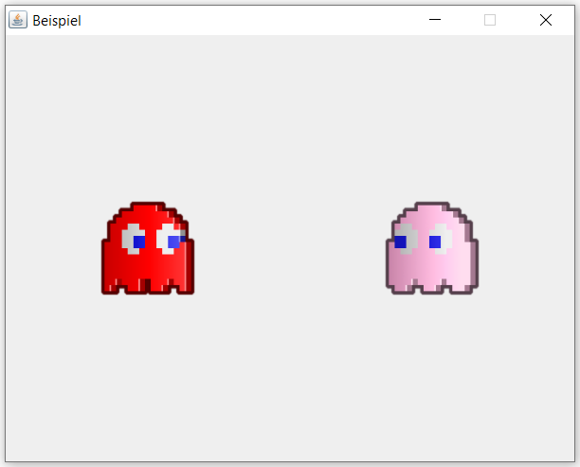
Ergebnis

Slide 21
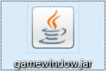
Bibliothek → BlueJ
Bibliotheken:
in Jar-Dateien
Für BlueJ:
Jar-Datei kopieren nach
C:\Programme\BlueJ\lib\userlib\
→ Import in allen BlueJ-Projekten möglich

Slide 22
Autor / Quellen
Autor:
Christian Pothmann (cpothmann.de)
Freigegeben unter CC BY-NC-SA 4.0, März 2021
Grafiken:
Pacman-Grafiken: strategywiki.org, Lizenz CC BY-SA 3.0

